Slide 1
번호 | 화면명 | 파일명 | 파일 위치 | 작성자 | 화면 설명
Ma_10_00 | 메인페이지 | main.html | Templates/Main |  | 사이트의 메인 페이지
설명
1 | 로고이미지와 사이트명
 | 185 162

Slide 2
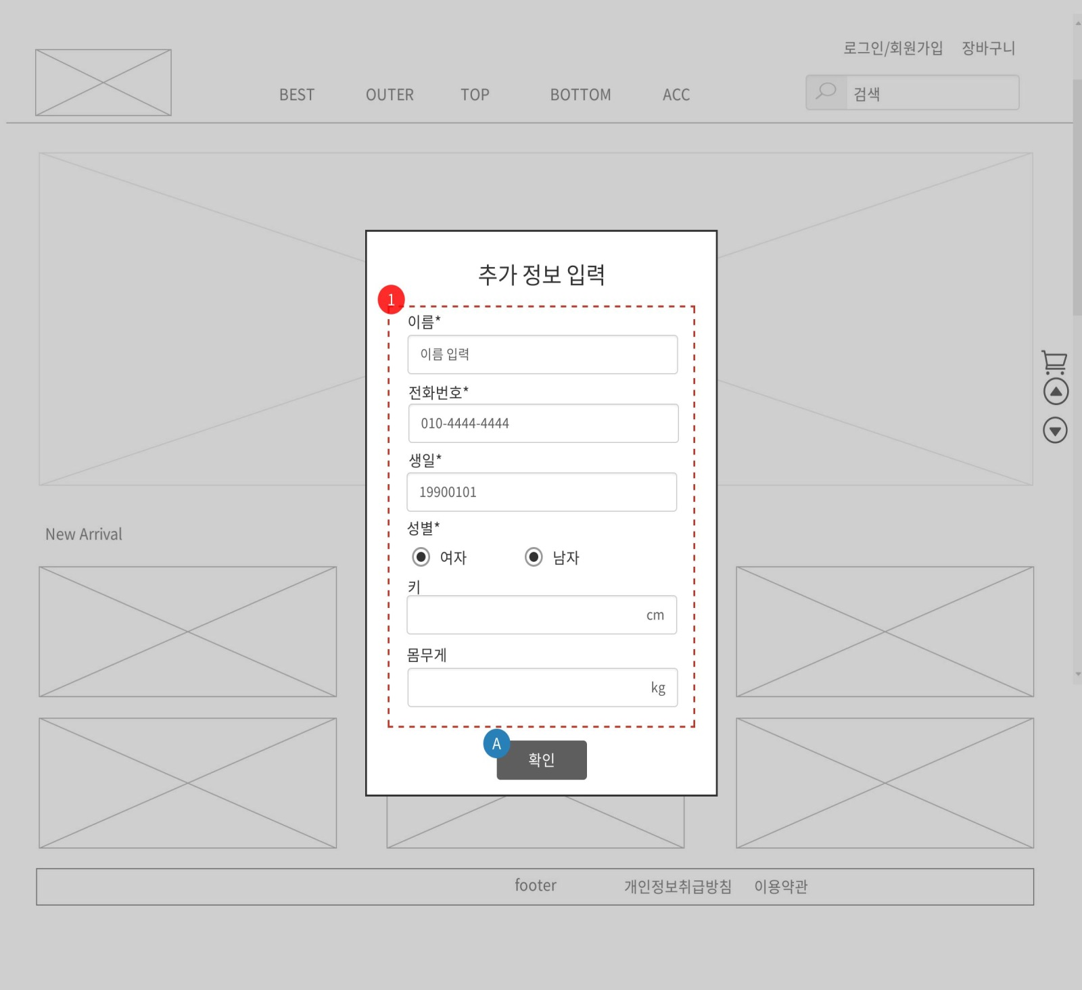
번호 | 화면명 | 파일명 | 파일 위치 | 작성자 | 화면 설명
Log_00_04 | 추가정보입력 | login.html | templates/login | 김상희 | 회원가입 시 추가 정보를 입력하는 팝업창
설명
1 | 가입 시 필요한 추가 정보를 입력하는 폼이다. 필수로 입력해야 하는 정보는 *를 붙인다.
A | 확인 버튼을 누르면 가입이 완료된 후 회원가입완료 팝업(Log_00_05 )으로 넘어간다.

Slide 3
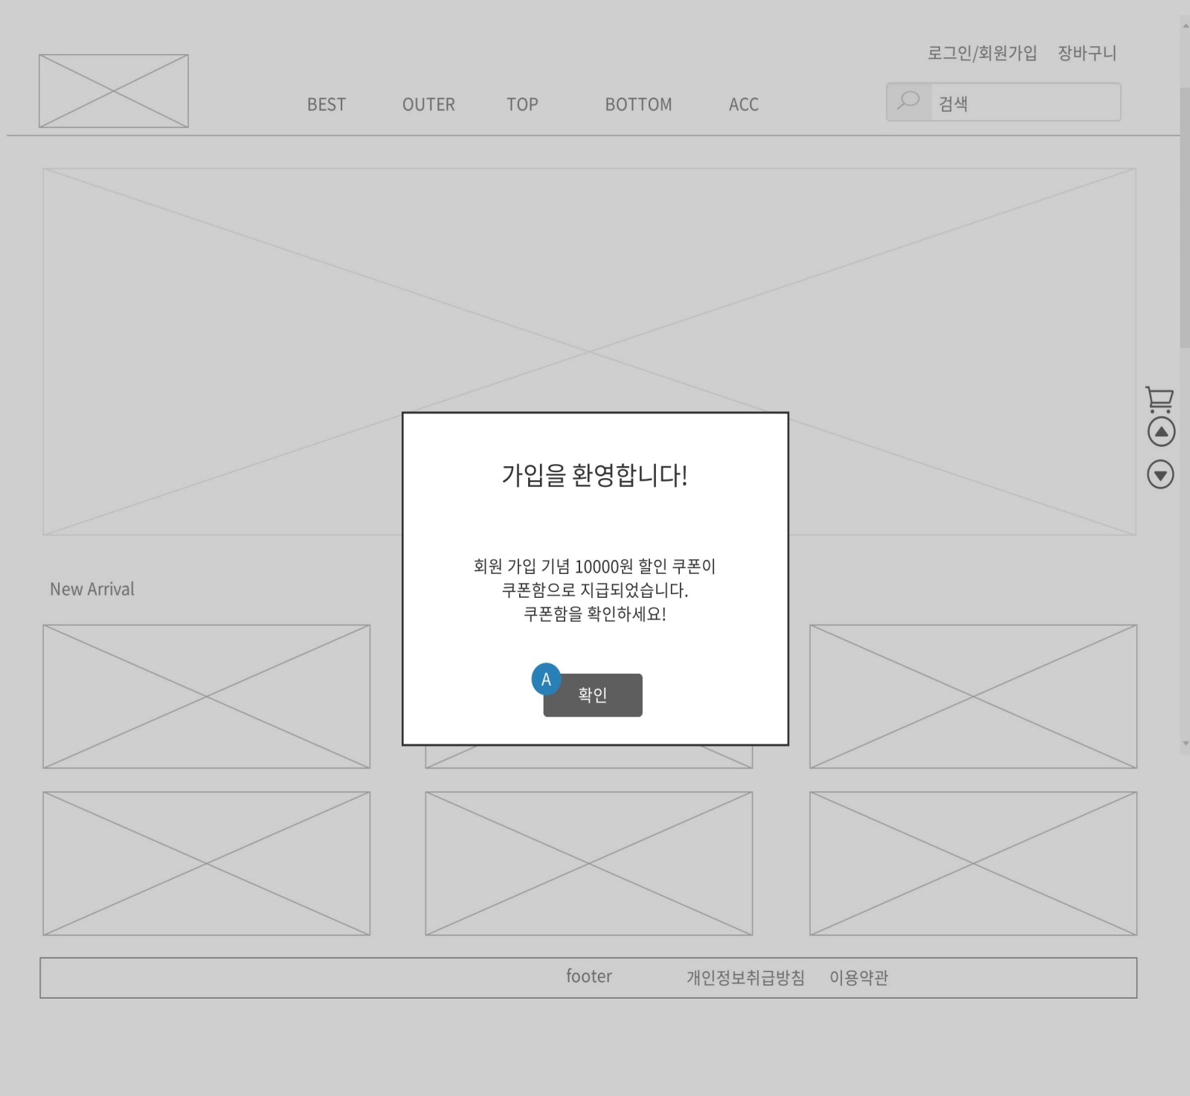
번호 | 화면명 | 파일명 | 파일 위치 | 작성자 | 화면 설명
Log_00_05 | 회원가입완료 | login.html | templates/login | 김상희 | 회원가입 완료 팝업창
설명
A | 확인 버튼을 누르면 팝업창이 닫힌다. 사용자가 로그인 이전에 보고 있던 페이지가 로그인된 상태로 바뀐다.

Slide 4
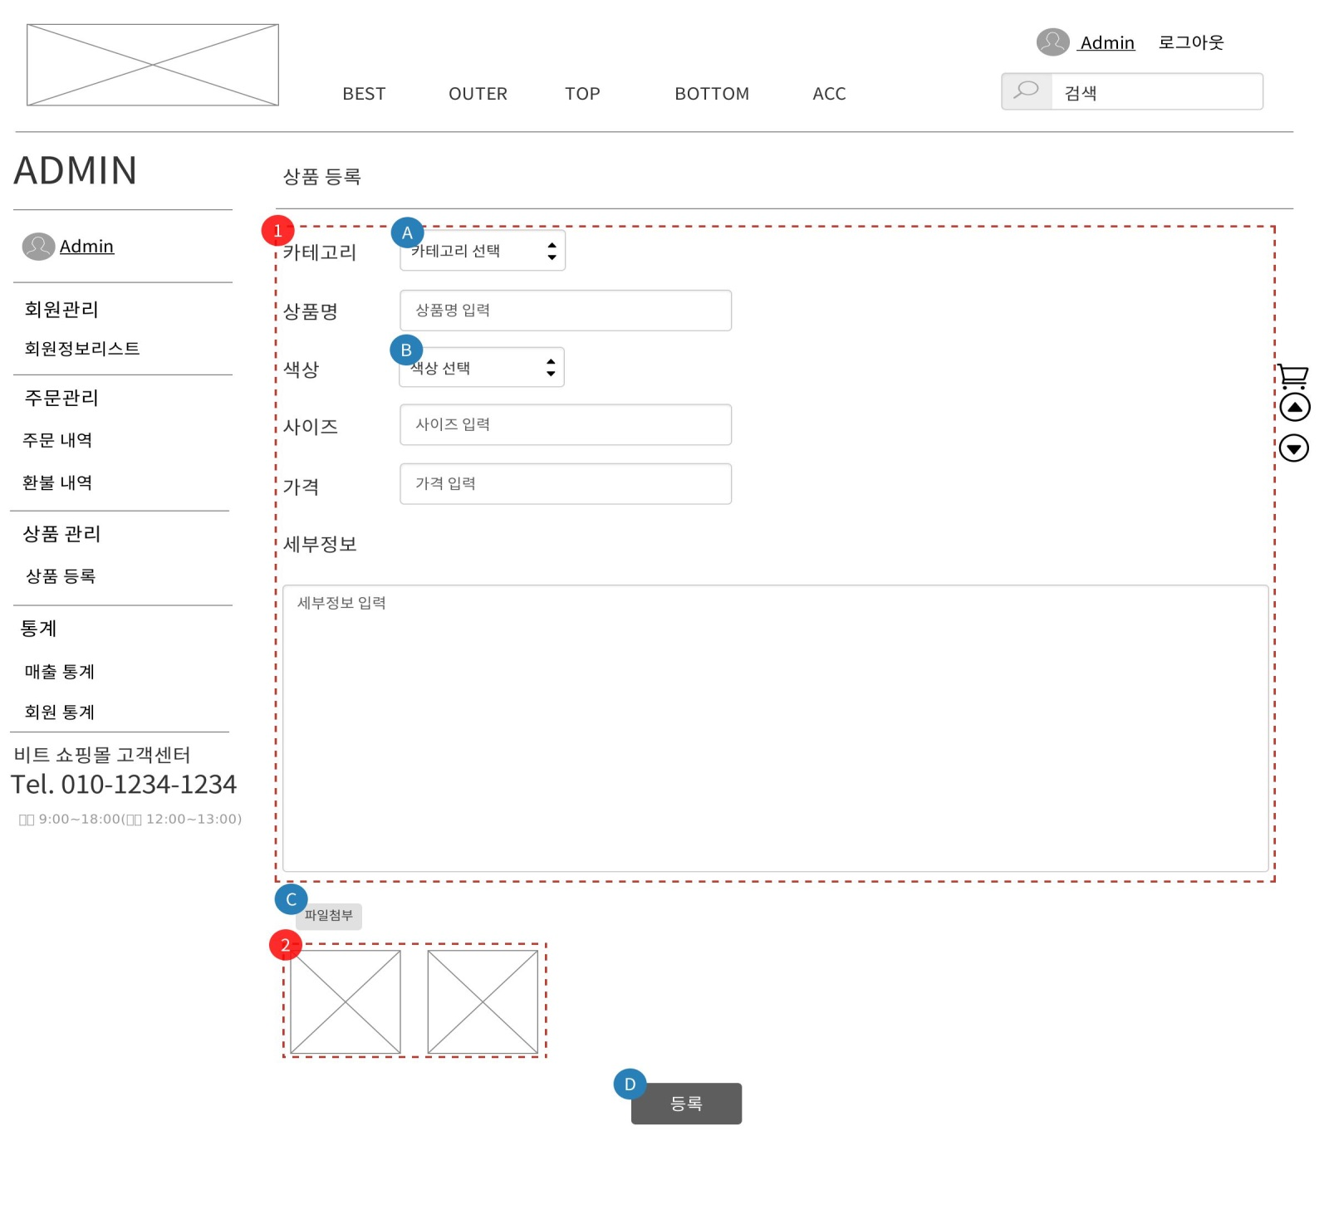
번호 | 화면명 | 파일명 | 파일 위치 | 작성자 | 화면 설명
Ap_00_00 | 상품등록 | insertProduct.html | templates/admin/products | 김상희 | Admin이 판매할 상품을 등록
설명
1 | 판매할 상품을 등록하는 폼. 모든 입력란을 필수적으로 작성해야 등록이 가능하다.
2 | 첨부한 이미지 파일 미리보기.
A | 카테고리를 선택하는 드롭박스 열기. (Ap_00_01)
B | 색상을 선택하는 드롭박스 열기. (Ap_00_02)
C | 파일첨부 버튼을 눌러 첨부할 파일을 선택한다.
D

Slide 5
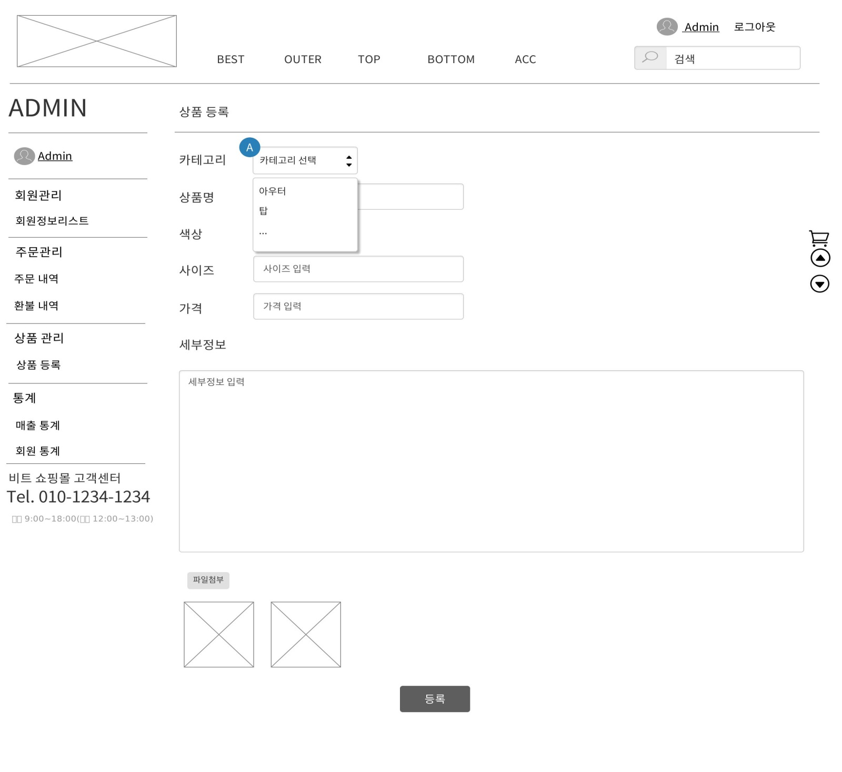
번호 | 화면명 | 파일명 | 파일 위치 | 작성자 | 화면 설명
Ap_00_01 | 상품등록 | insertProduct.html | templates/admin/products | 김상희 | Admin이 판매할 상품을 등록
설명
A | 카테고리를 선택하는 드롭박스를 열어 원하는 항목을 선택한다.

Slide 6
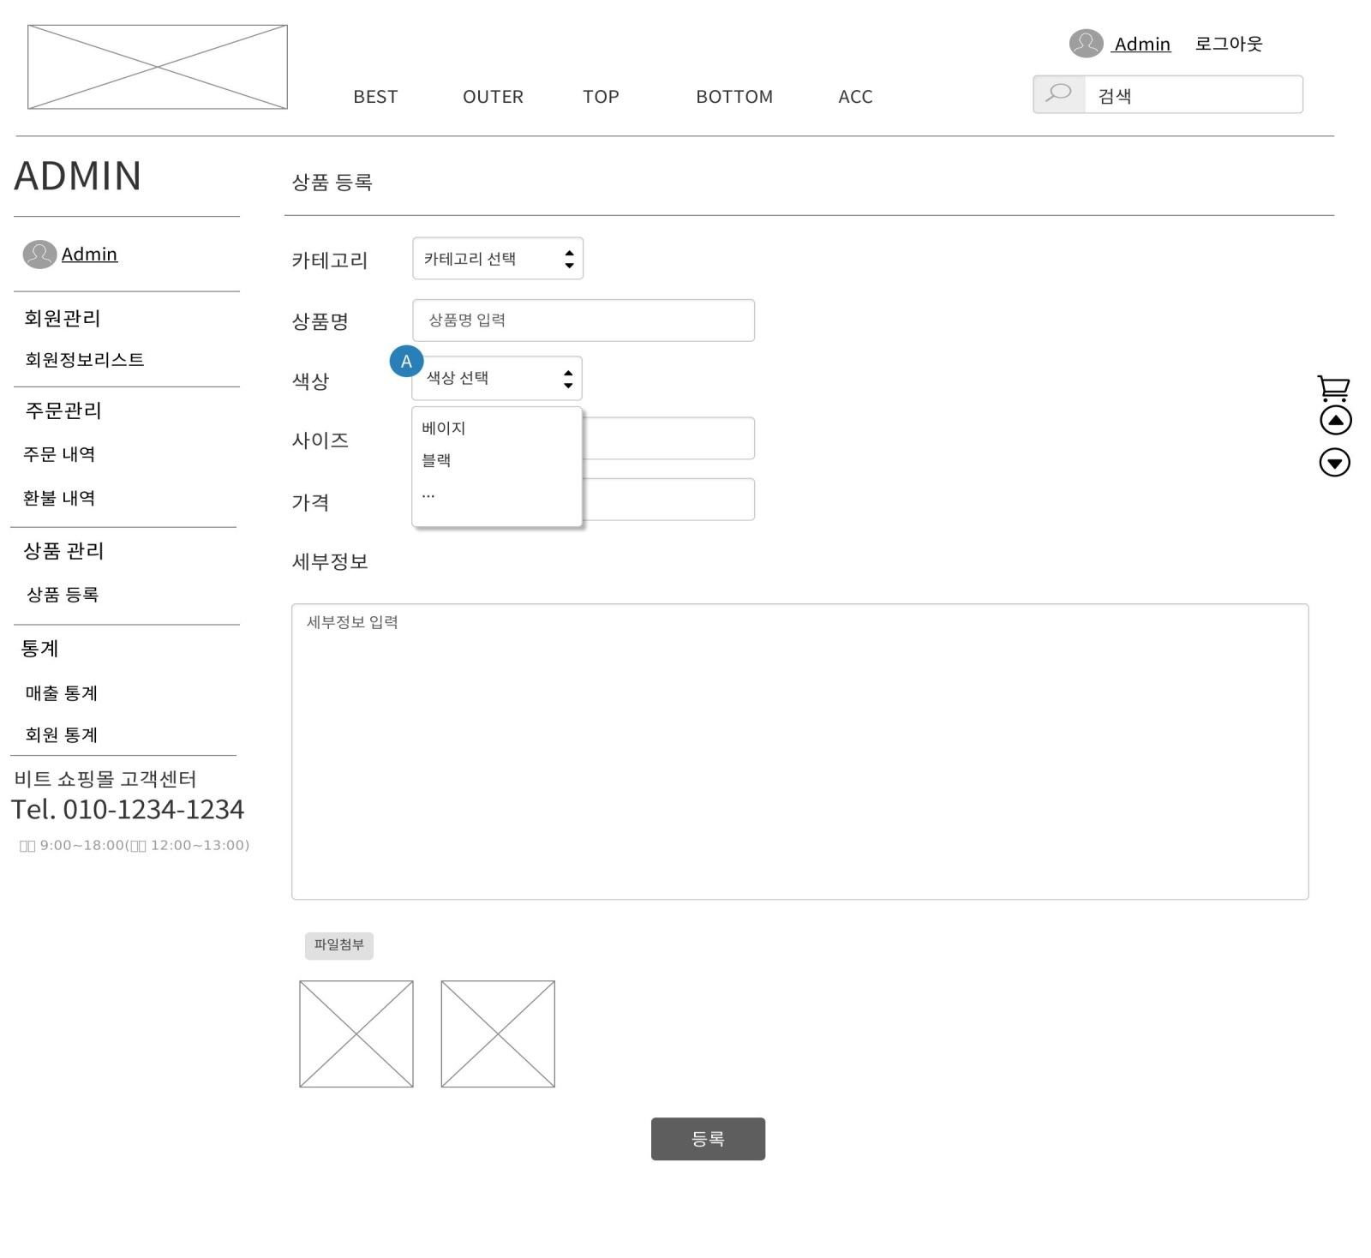
번호 | 화면명 | 파일명 | 파일 위치 | 작성자 | 화면 설명
Ap_00_02 | 상품등록 | insertProduct.html | templates/admin/products | 김상희 | Admin이 판매할 상품을 등록
설명
A | 색상을 선택하는 드롭박스를 열어 원하는 항목을 선택한다.

Slide 7
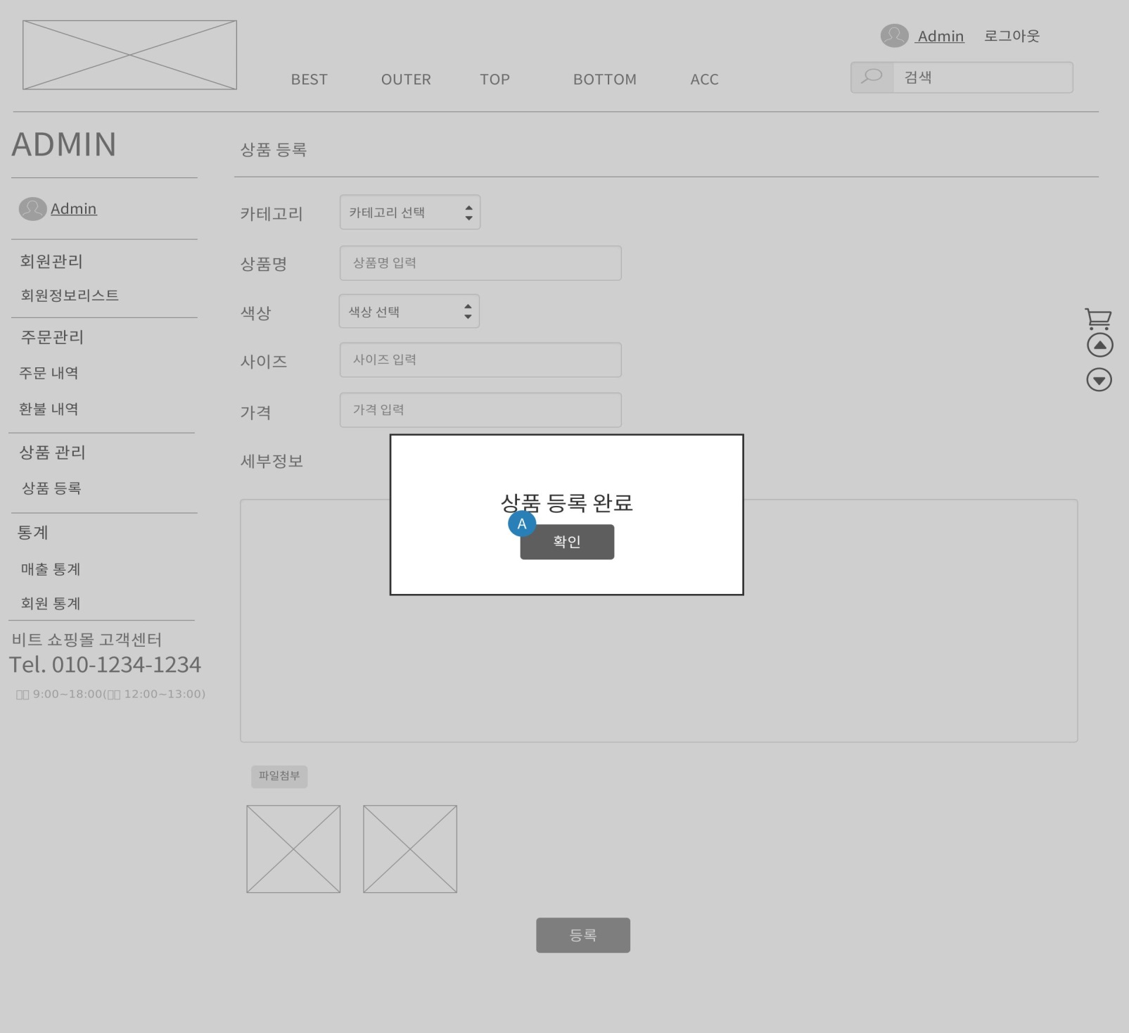
번호 | 화면명 | 파일명 | 파일 위치 | 작성자 | 화면 설명
Ap_00_03 | 상품등록완료 | insertProduct.html | templates/admin/products | 김상희 | 상품 등록 완료 메시지
설명
A | 확인 버튼을 누르면 팝업창이 닫힌다. (Ap_00_00)

Slide 8
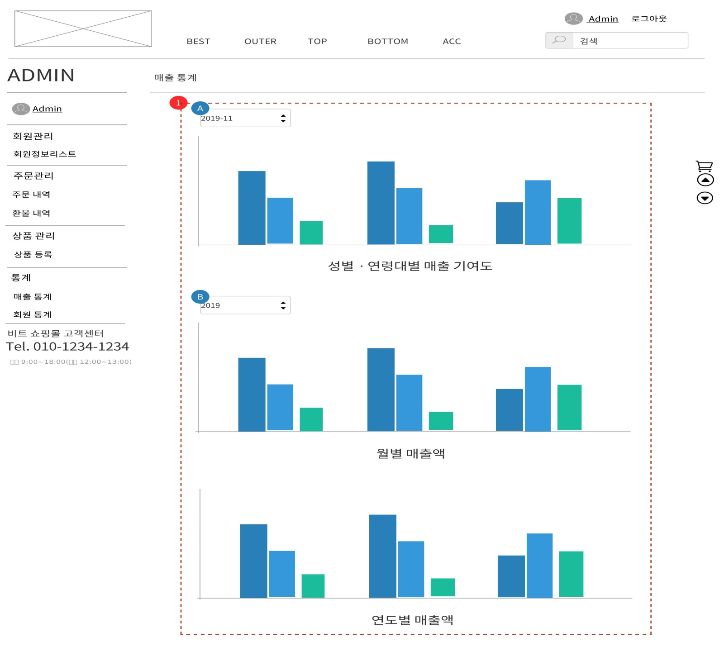
번호 | 화면명 | 파일명 | 파일 위치 | 작성자 | 화면 설명
Aa_00_00 | 매출 통계 | salesAnalysis.html | templates/admin/analysis | 김상희 | 매출 통계를 차트로 본다
설명
1 | 각 기준에 따라 다양한 차트를 보여준다.
A | 연도-월을 선택하는 드롭박스 열기. (Aa_00_01 )
B | 연도를 선택하는 드롭박스 열기. (Aa_00_01 )

Slide 9
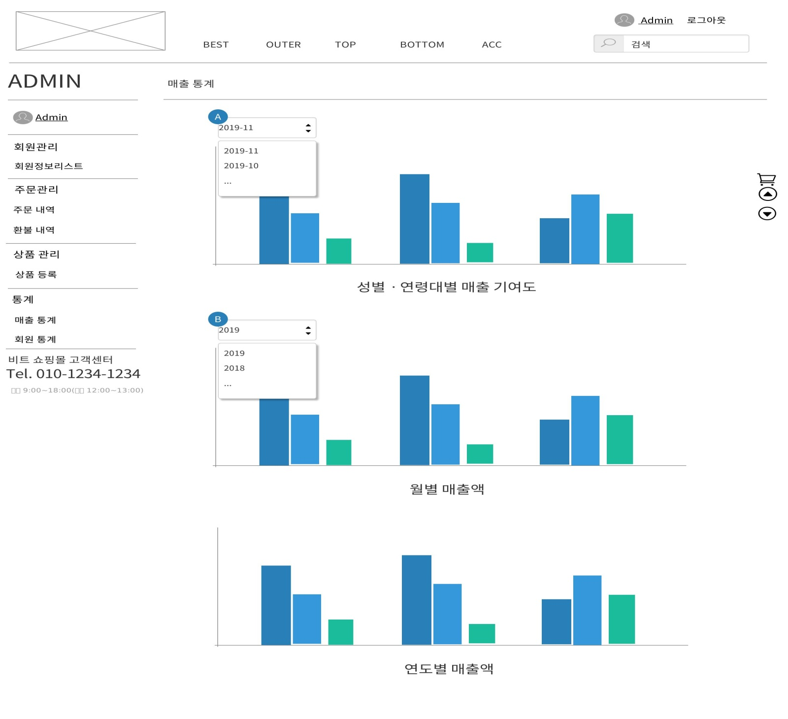
번호 | 화면명 | 파일명 | 파일 위치 | 작성자 | 화면 설명
Aa_00_01 | 매출 통계 | salesAnalysis.html | templates/admin/analysis | 김상희 | 매출 통계를 차트로 본다
설명
1 | 각 기준에 따라 다양한 차트를 보여준다.
A | 연도-월을 선택하는 드롭박스를 열어 원하는 항목을 선택한다.
B | 연도를 선택하는 드롭박스를 열어 원하는 항목을 선택한다.

Slide 10
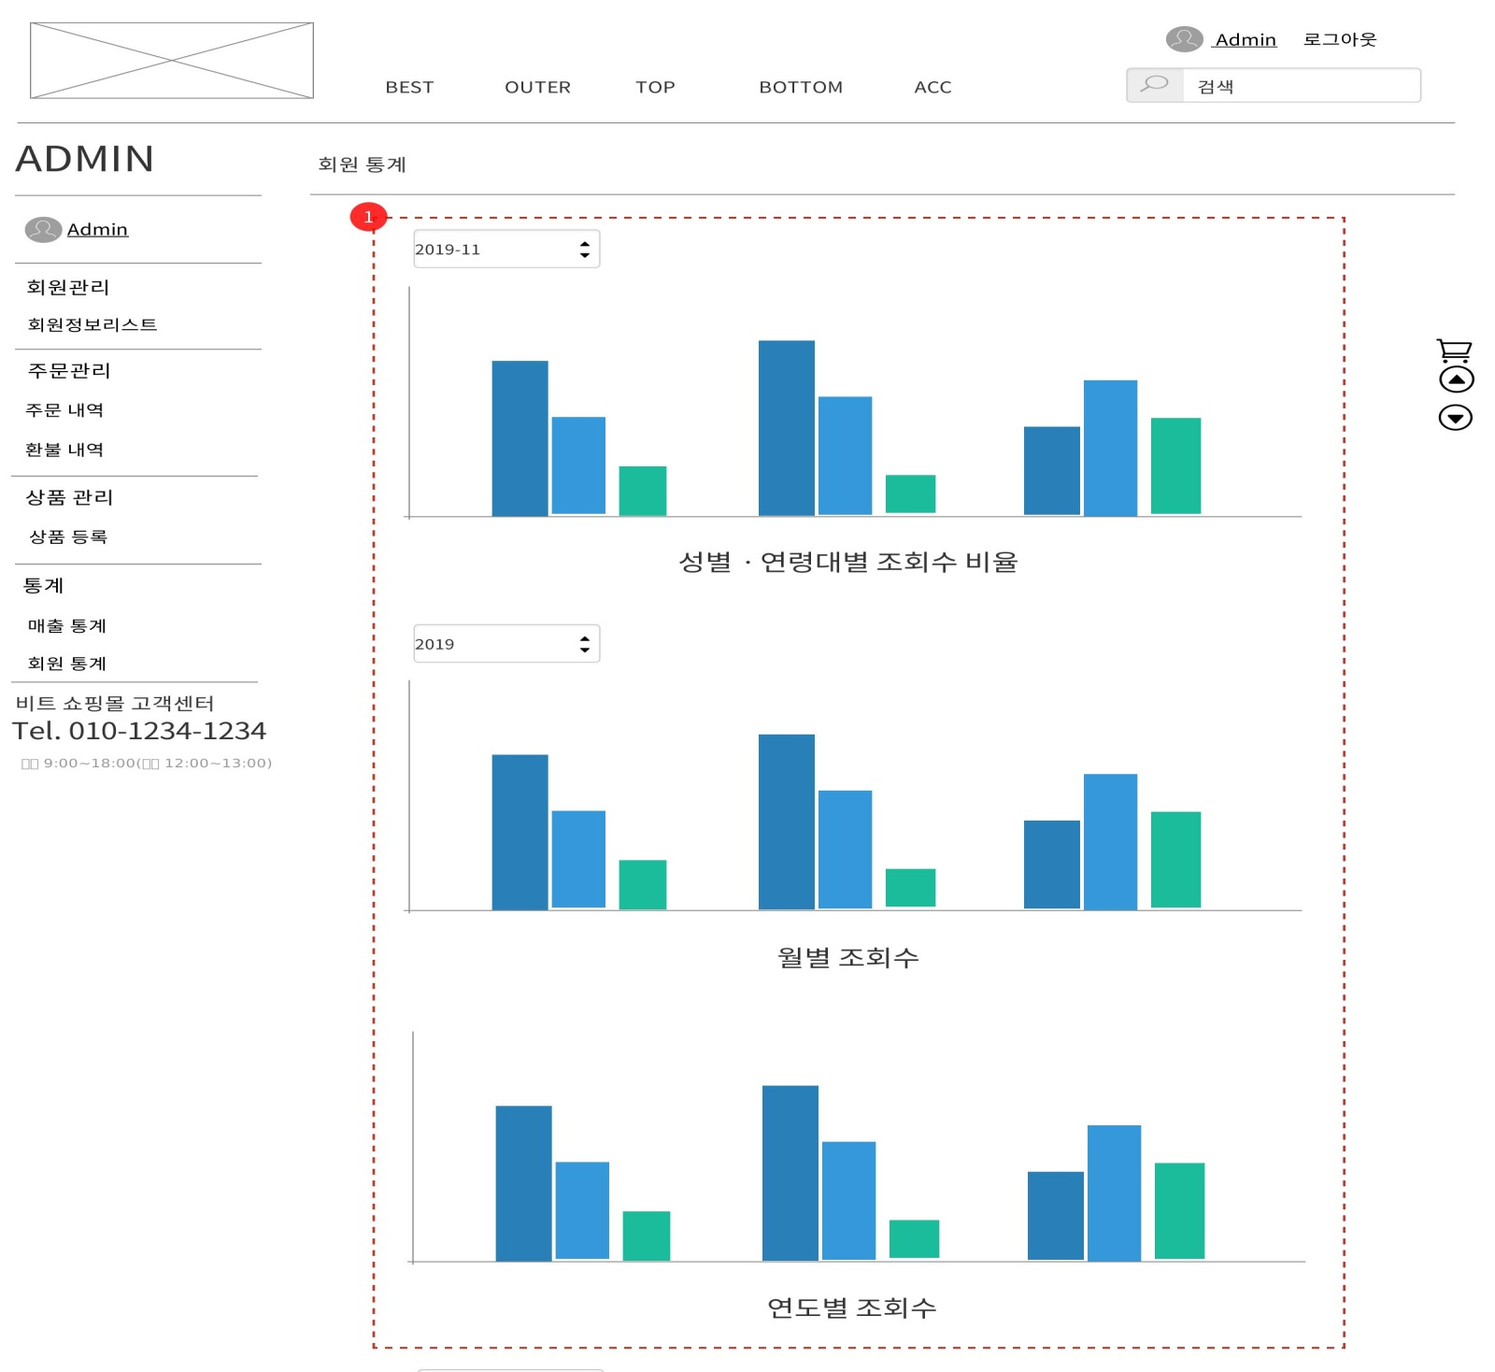
번호 | 화면명 | 파일명 | 파일 위치 | 작성자 | 화면 설명
Aa_01_00 | 회원 통계 상단 | usersAnalysis.html | templates/admin/analysis | 김상희 | 회원 통계를 차트로 본다
설명
1 | 각 기준에 따라 다양한 차트를 보여준다.

Slide 11
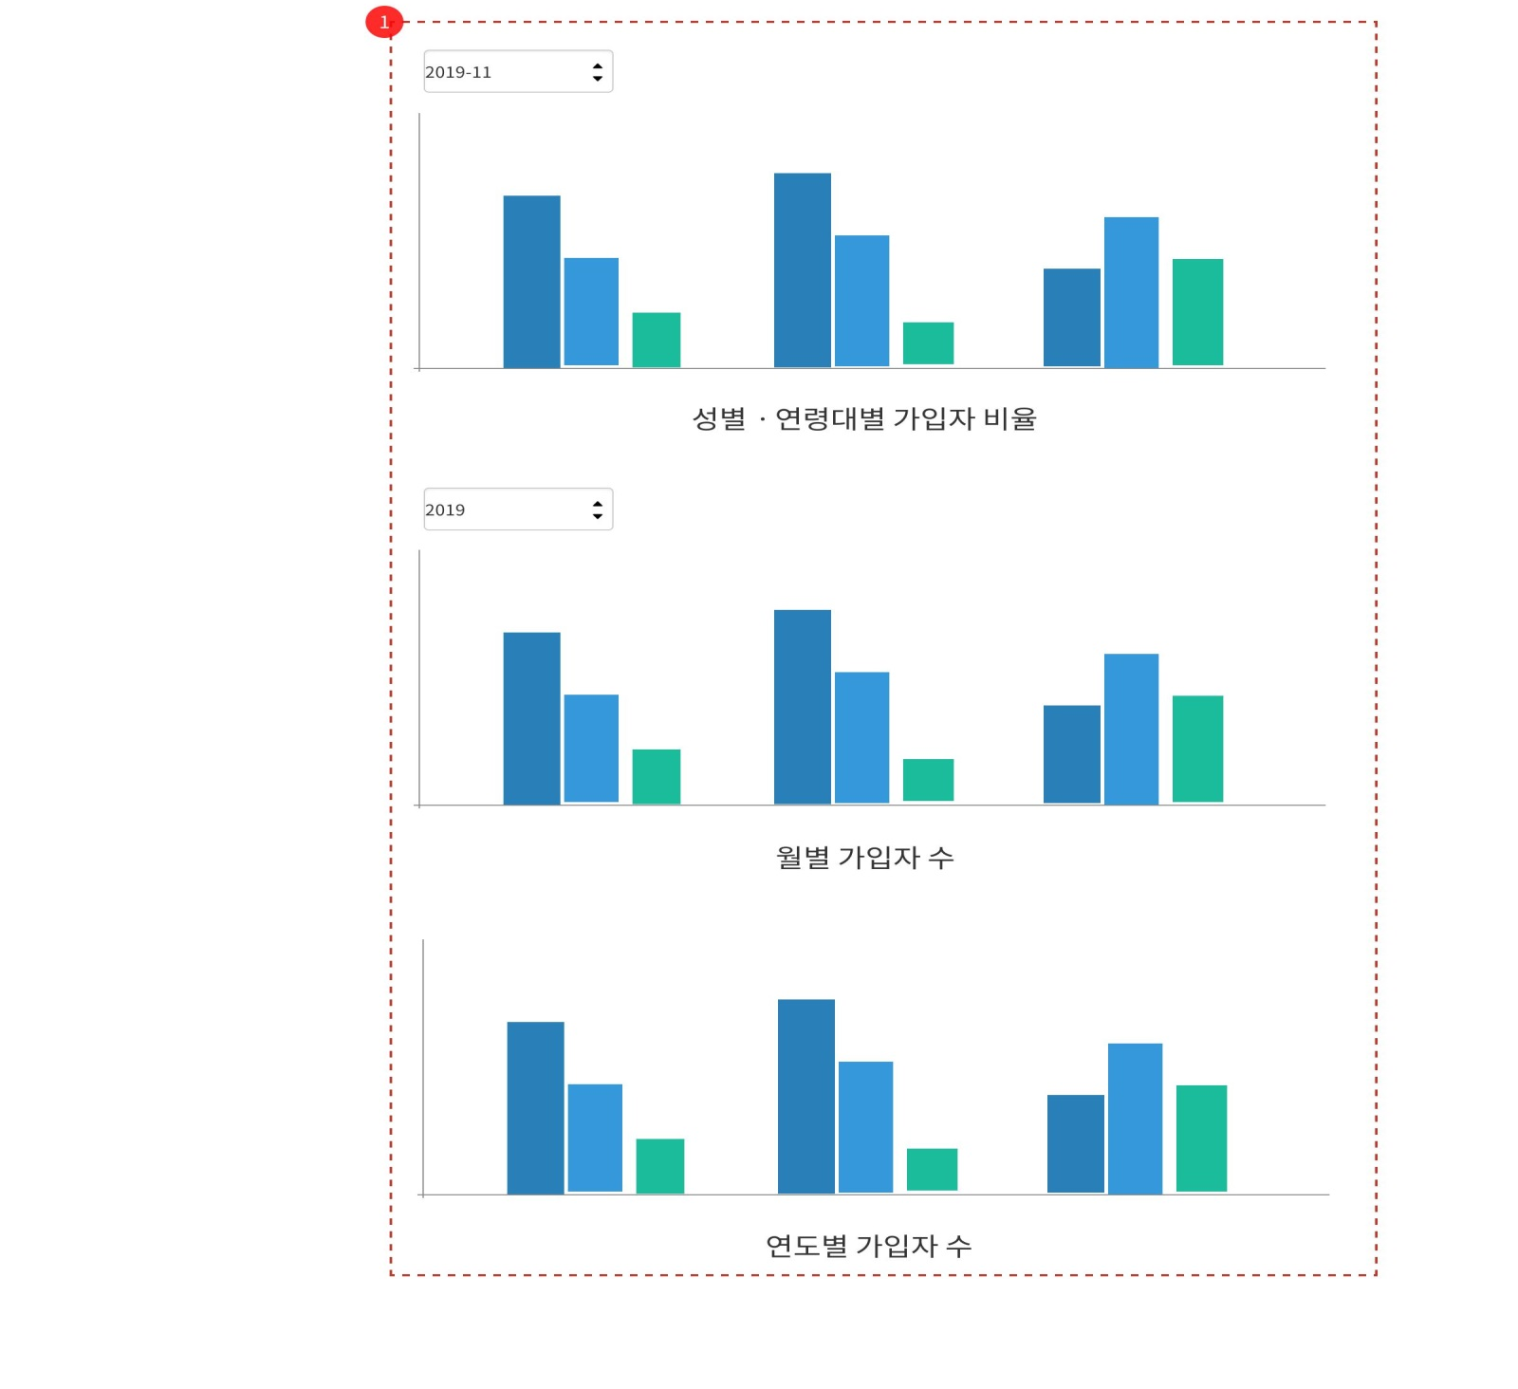
번호 | 화면명 | 파일명 | 파일 위치 | 작성자 | 화면 설명
Aa_01_01 | 회원 통계 하단 | usersAnalysis.html | templates/admin/analysis | 김상희 | 회원 통계를 차트로 본다
설명
1 | 각 기준에 따라 다양한 차트를 보여준다.

